Slide 1
Xây dụng hệ thống CLoud mô phỏng trang đăng ký môn học có thể tự scale up, scale down BÁO CÁO ĐỀ TÀI
1. Template
Nguyễn Minh Đức | 19110351
Huỳnh Đức Tòng | 19110481
Tạ Quốc Anh | 19110323
GVHD: Huỳnh Xuân Phụng

Slide 2







Tiến độ thực hiện
1. Những dịch vụ AWS sử dụng cho đề tài

Slide 3
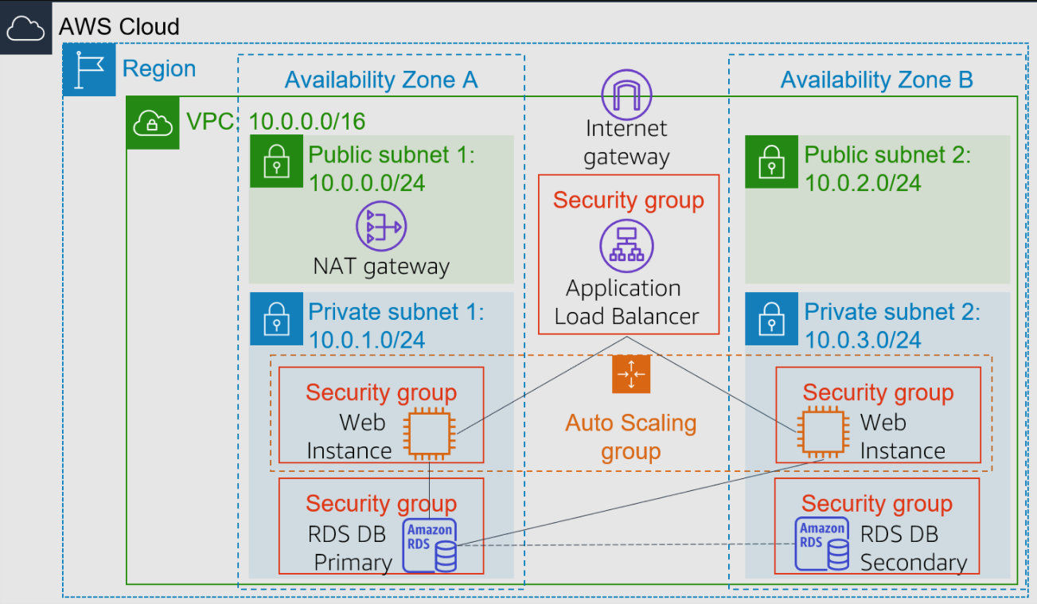
Tiến độ thực hiện
2. Mô hình cài đặt

Slide 4
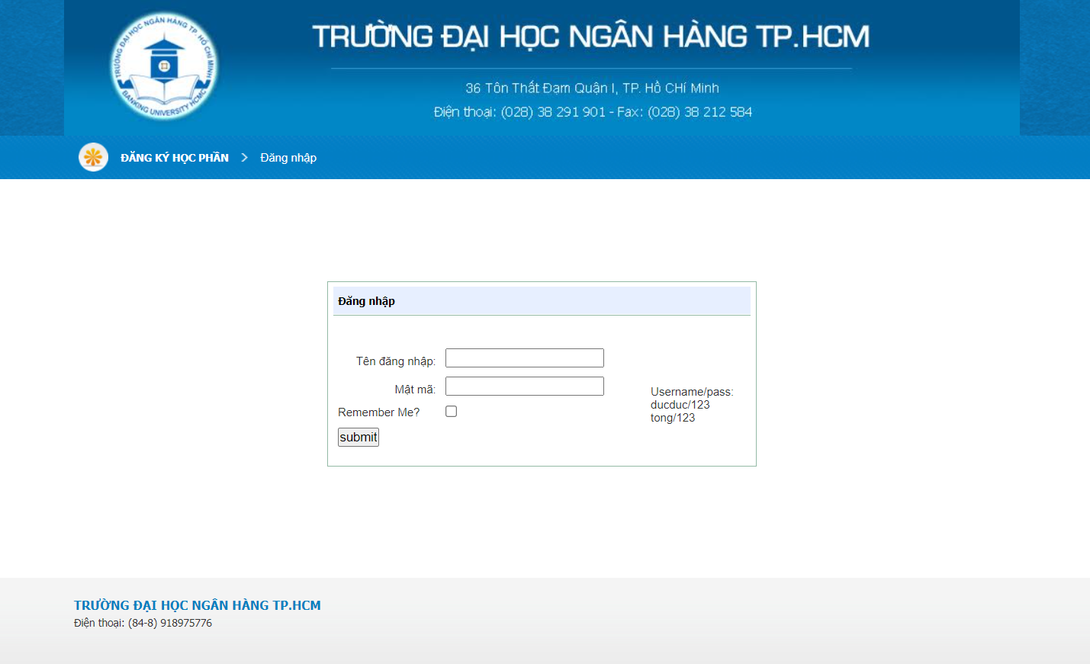
Tiến độ thực hiện
3. Web

Slide 5


